Slide 1
CONFIGURACIÓN FASE DE RECUPERACION
EQUIPO SIAGIE UGEL07 – 2020

Slide 2
PASOS PREVIOS
Para iniciar la habilitación de la Fase de Recuperación es necesario verificar que la Fase Regular se encuentra CERRADA, para lo cual debemos seguir los siguientes pasos:

Slide 3
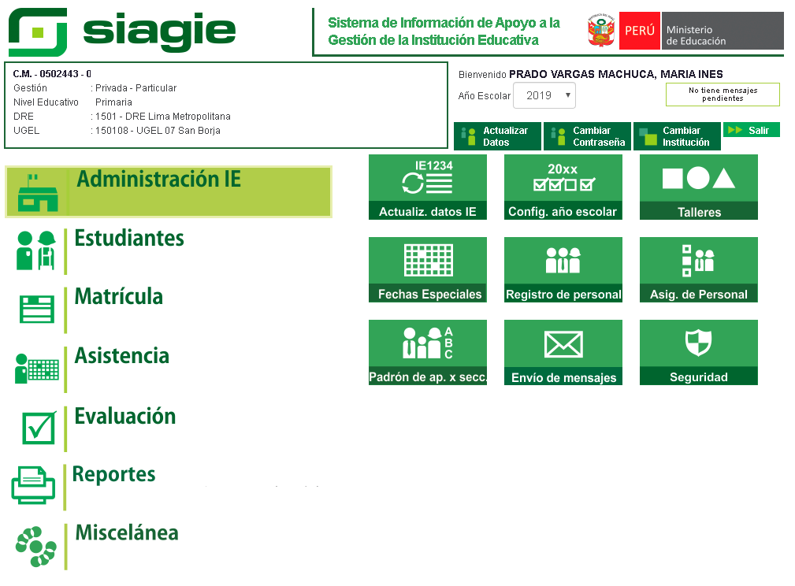
Ingresamos a nuestro SIAGIE y nos dirigimos a Administración IE/ Config. año escolar

Slide 4
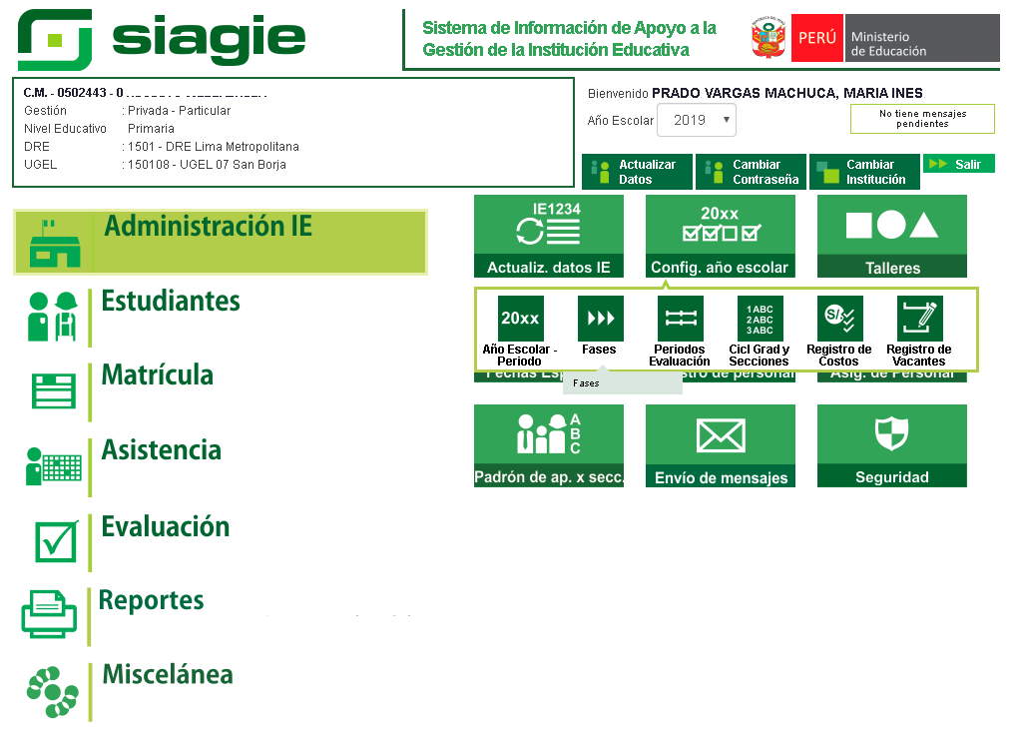
Luego ingresamos a Fases

Slide 5
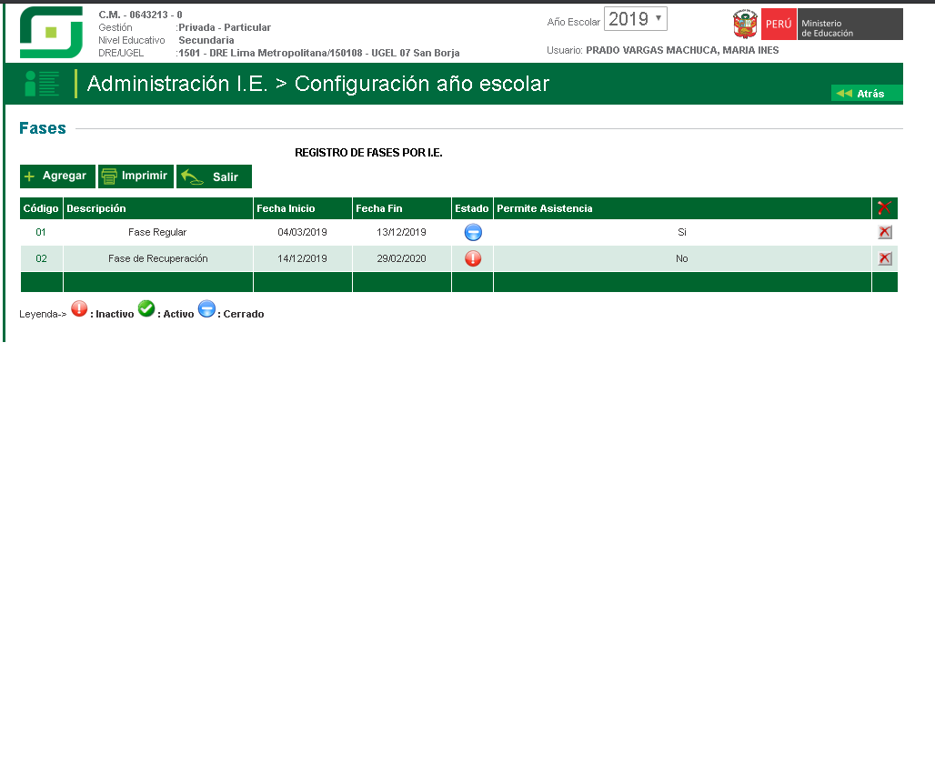
Con la aprobación de la última acta final de la Fase Regular, ésta debe cerrarse automáticamente y debe visualizarse la Fase de Recuperación en estado Inactivo, como se muestra en la figura
Si en caso la Fase Regular muestra su icono Activo (color verde), deberá cerrarse presionando en ese icono y aceptar realizar el cierre de dicha Fase.
Luego se procede a activar la Fase de Recuperación, presionando en el icono rojo

Slide 6
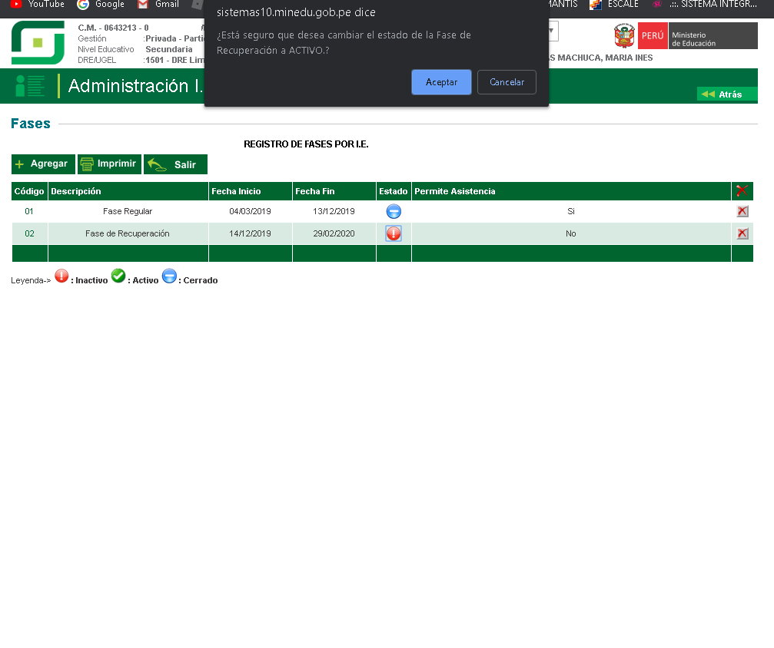
Inmediatamente se activará la fase de Recuperación, presionando en Aceptar, del cuadro de diálogo que se muestra

Slide 7
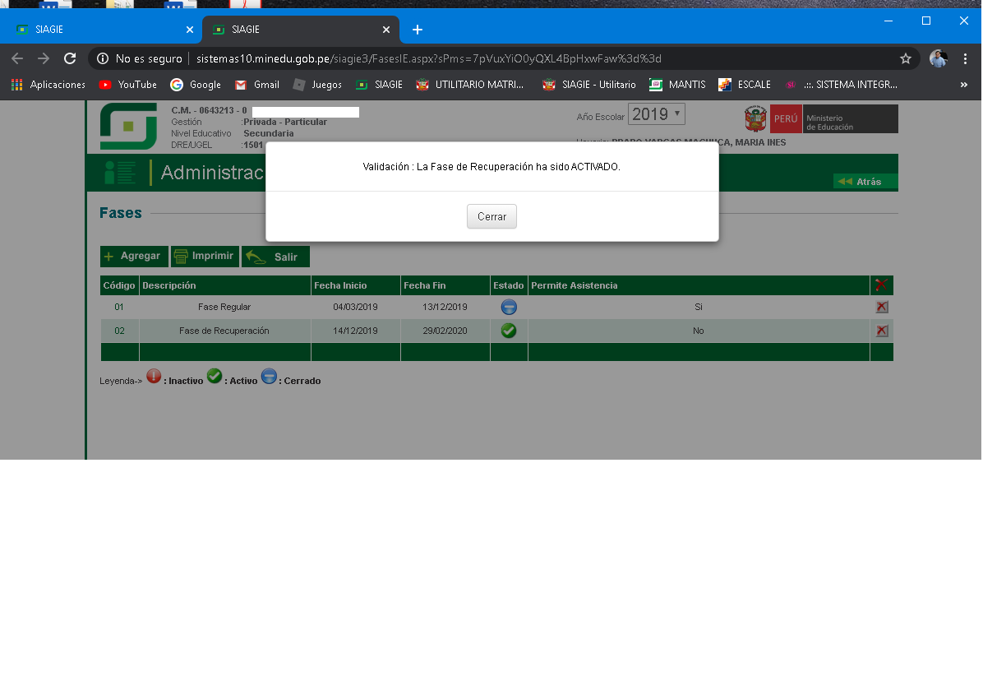
Con este paso se activó la Fase de Recuperación y luego se prosigue con el registro de calificaciones de la recuperación de los estudiantes, para ello volvemos a la pantalla principal del SIAGIE

Slide 8
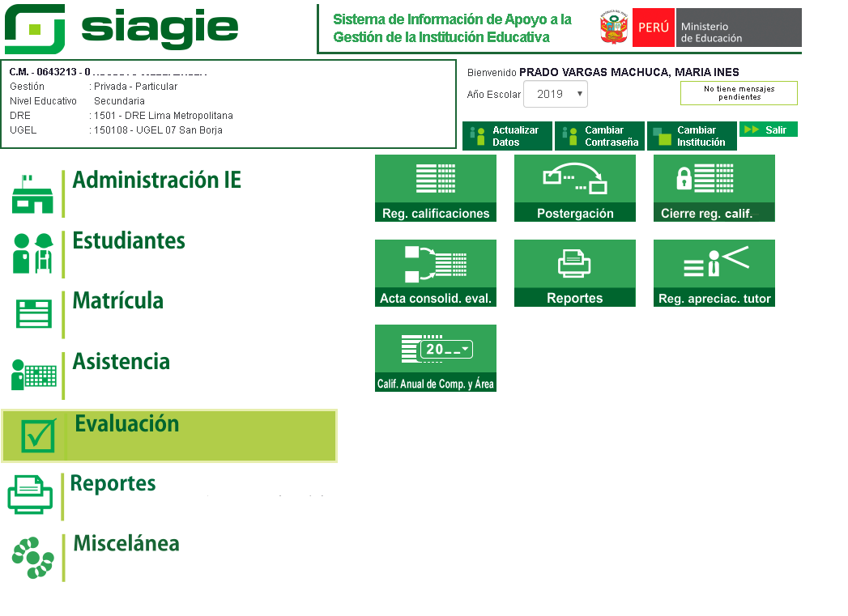
2
1
Aquí ingresamos a EVALUACIÓN/ Reg. Calificaciones

Slide 9
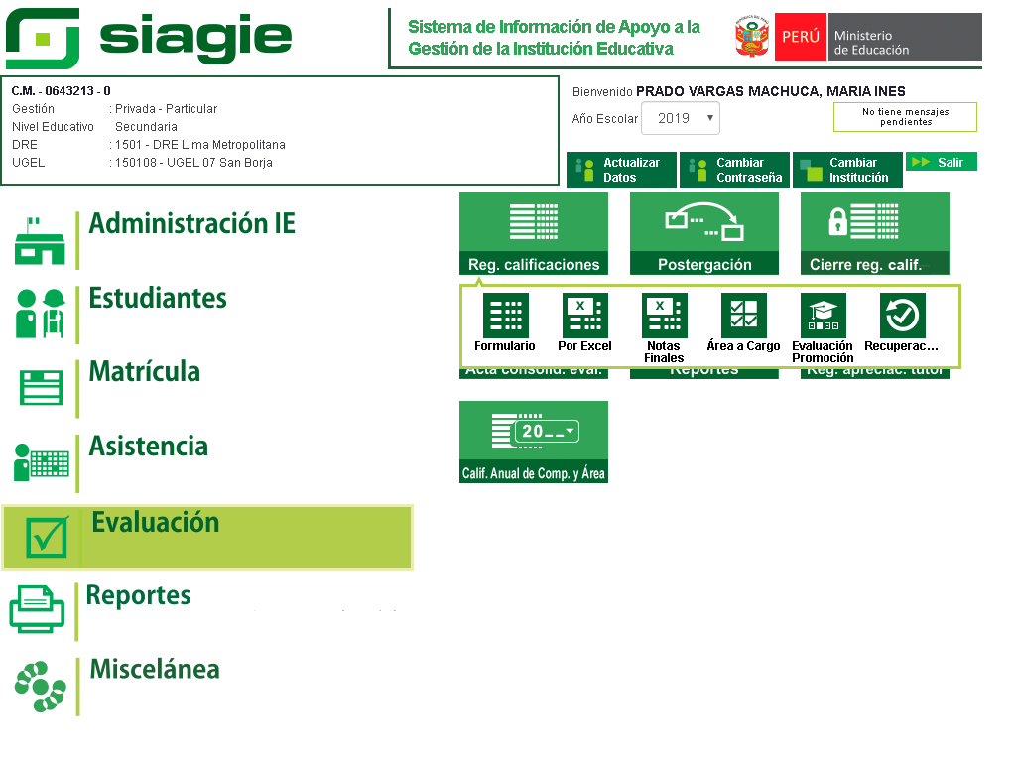
Y presionamos en RECUPERACIÓN

Slide 10
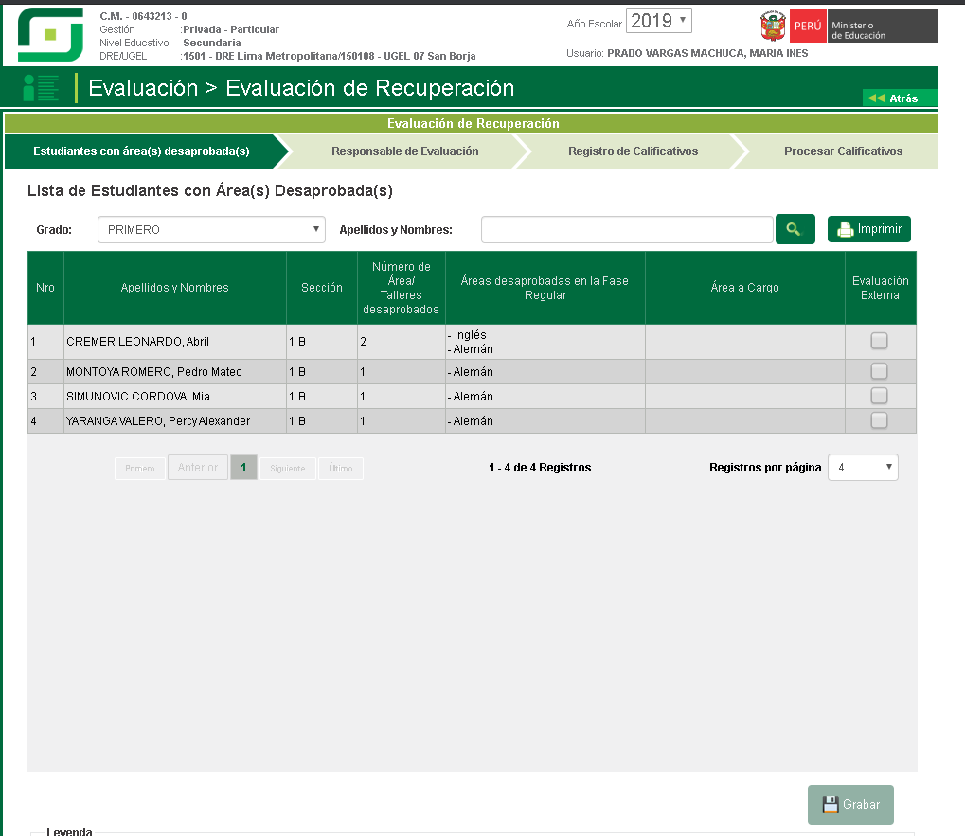
1
1. Muestra la lista de estudiantes que han obtenido áreas desaprobadas o arrastran áreas desaprobadas en años anteriores

Slide 11
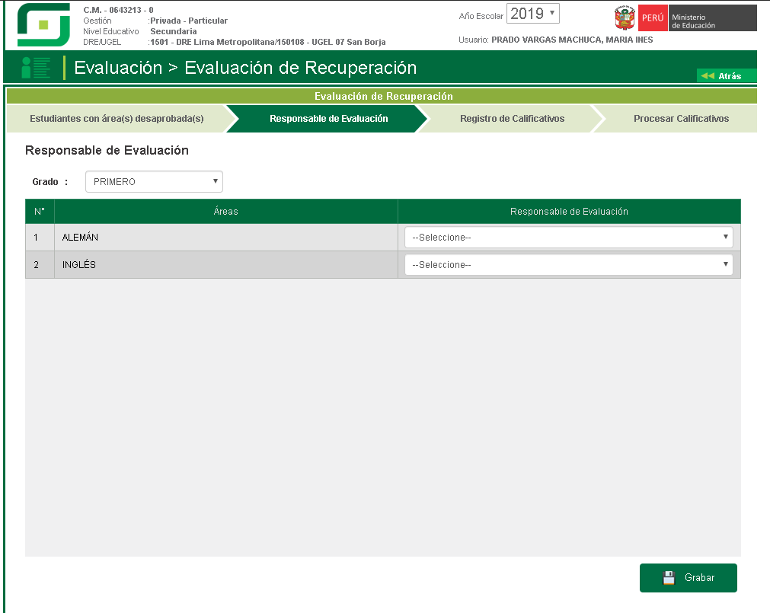
2
2. Se asignan a las áreas a evaluarse en esta Fase de Recuperación, a los docentes responsables de evaluar
Primero se selecciona el Grado

Slide 12
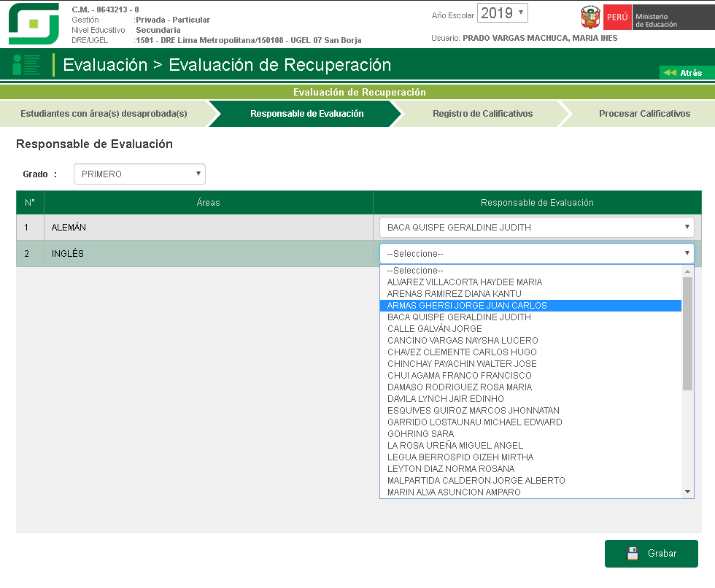
Luego se selecciona al docente responsable de esa área en ese grado

Slide 13
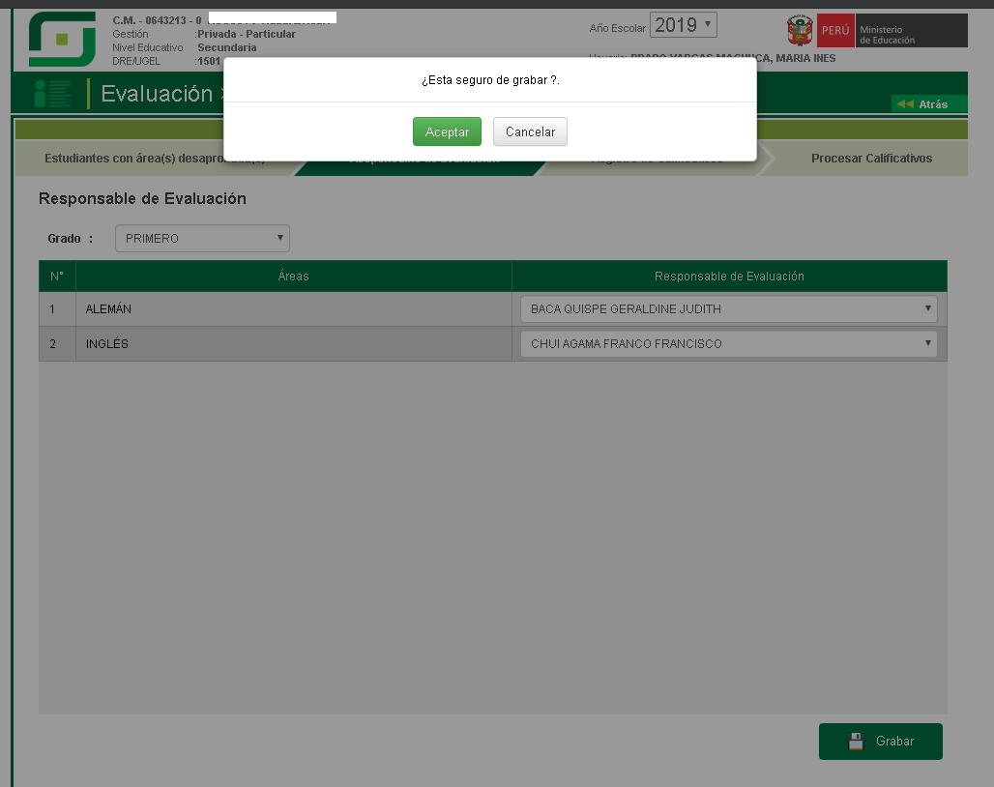
2
Finalmente graba los cambios efectuados
1

Slide 14
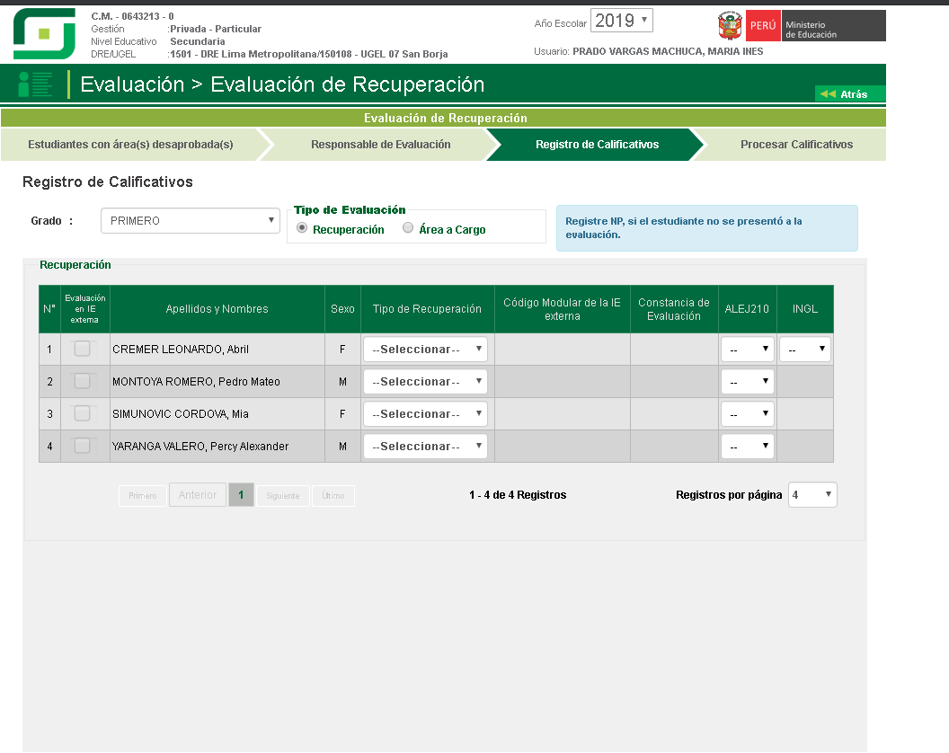
3
3. Se registran los calificativos obtenidos en el Programa de Recuperación o examen.

Slide 15
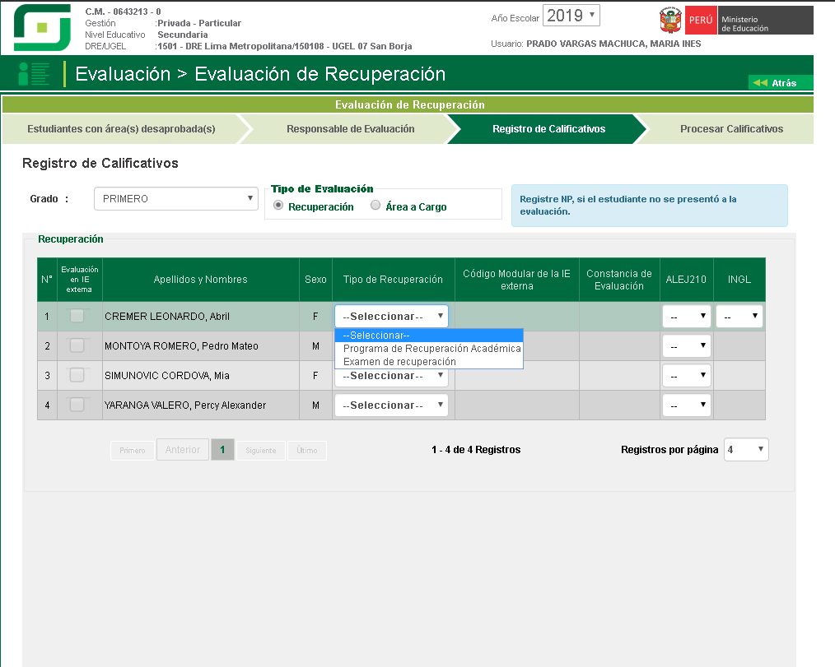
Se selecciona el tipo de recuperación

Slide 16
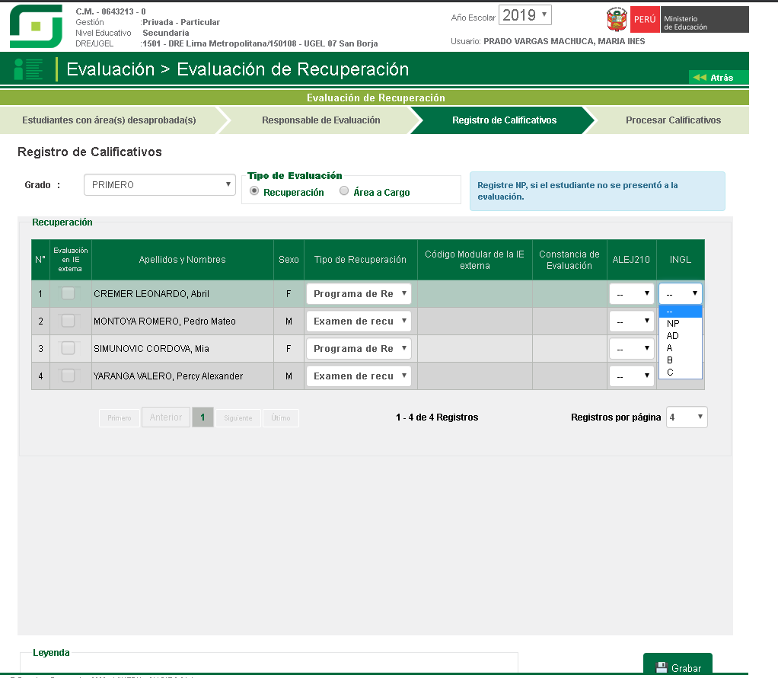
Luego se ingresan los calificativos, según los grados:
De 1er grado de secundaria es en forma literal
De 2° a 5° en forma vigesimal

Slide 17
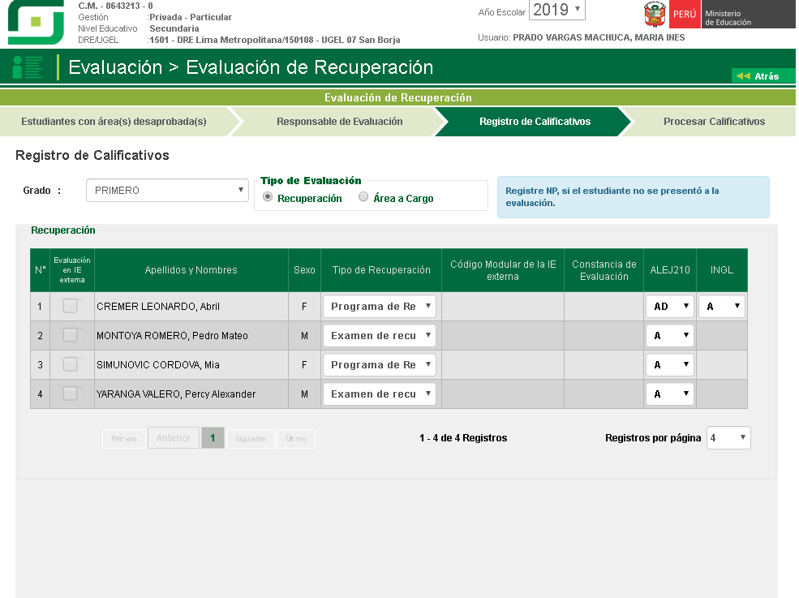
Una vez registrados los calificativos se procede finalmente a grabar

Slide 18
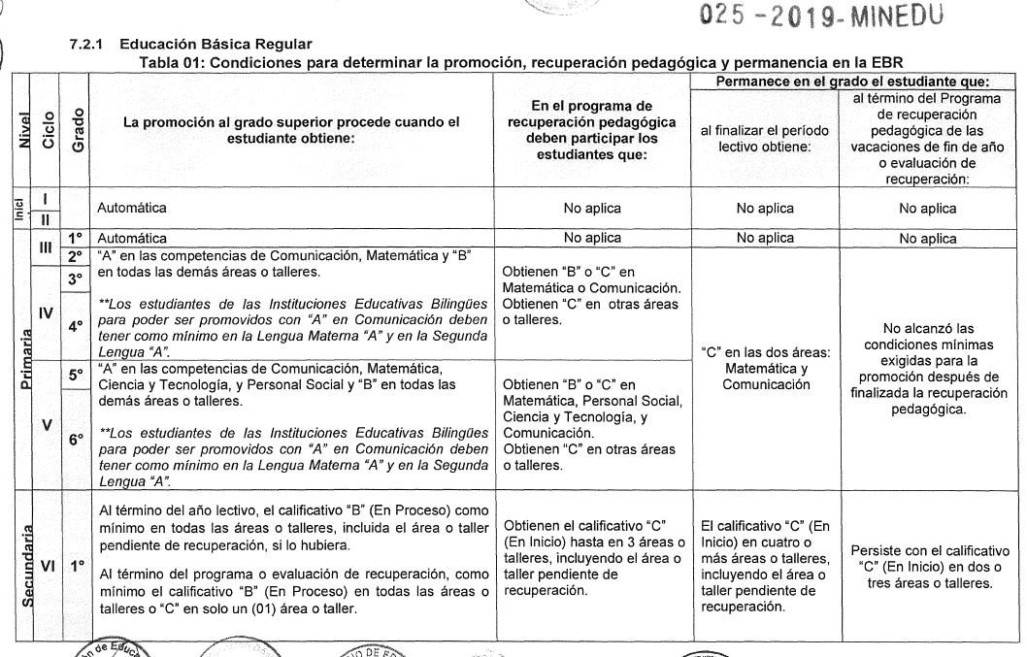

Slide 19
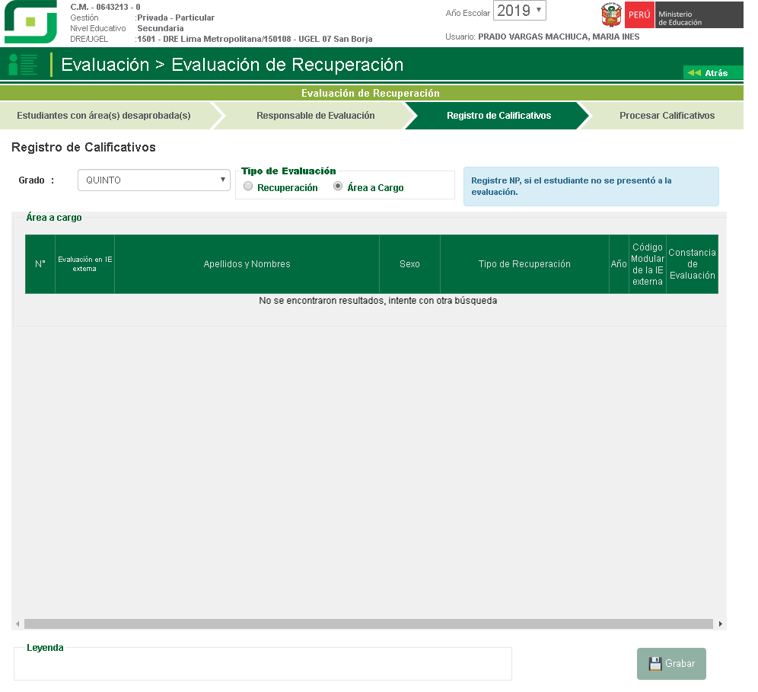
Luego de ingresar los calificativos de Recuperación en todos los grados de secundaria, se verifica en Área a Cargo, para registrar los calificativos de áreas desaprobadas en años anteriores

Slide 20
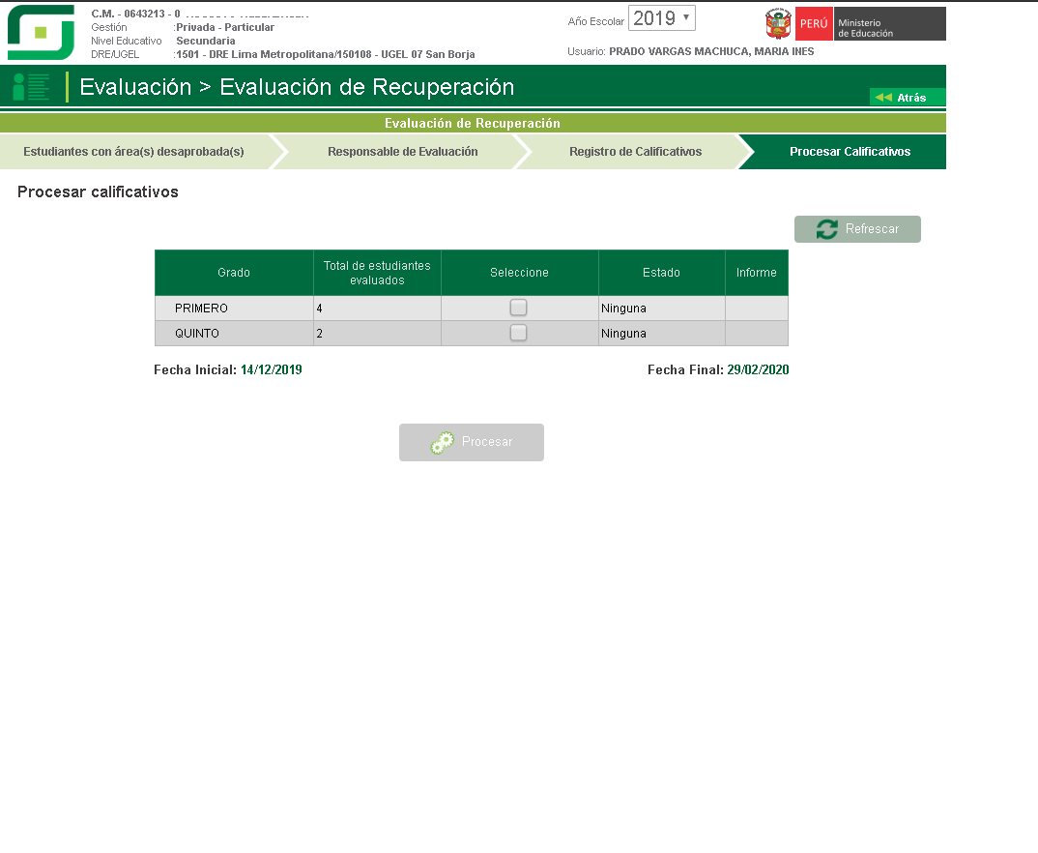
1
4
Se selecciona el grado a procesar los calificativos, se puede procesar grado por grado
4. Una vez registrados los calificativos, aquí se procede a procesar dichos calificativos para obtener el acta de recuperación
2
Se presiona en procesar

Slide 21
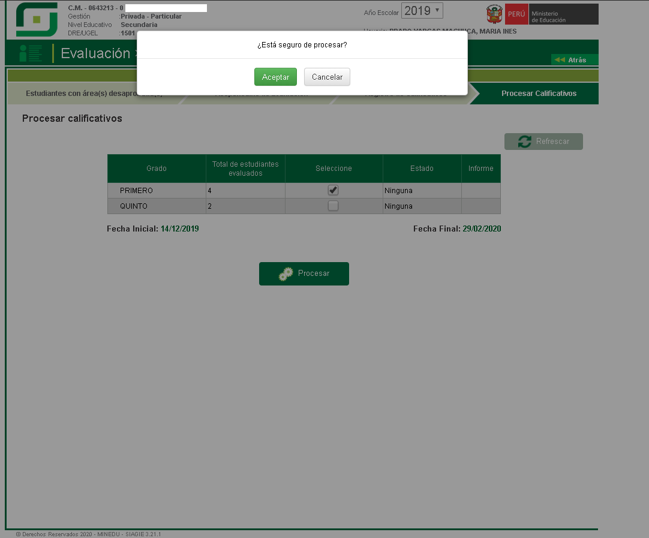
Se presiona en aceptar para culminar el proceso y generar el Acta de Recuperación

Slide 22
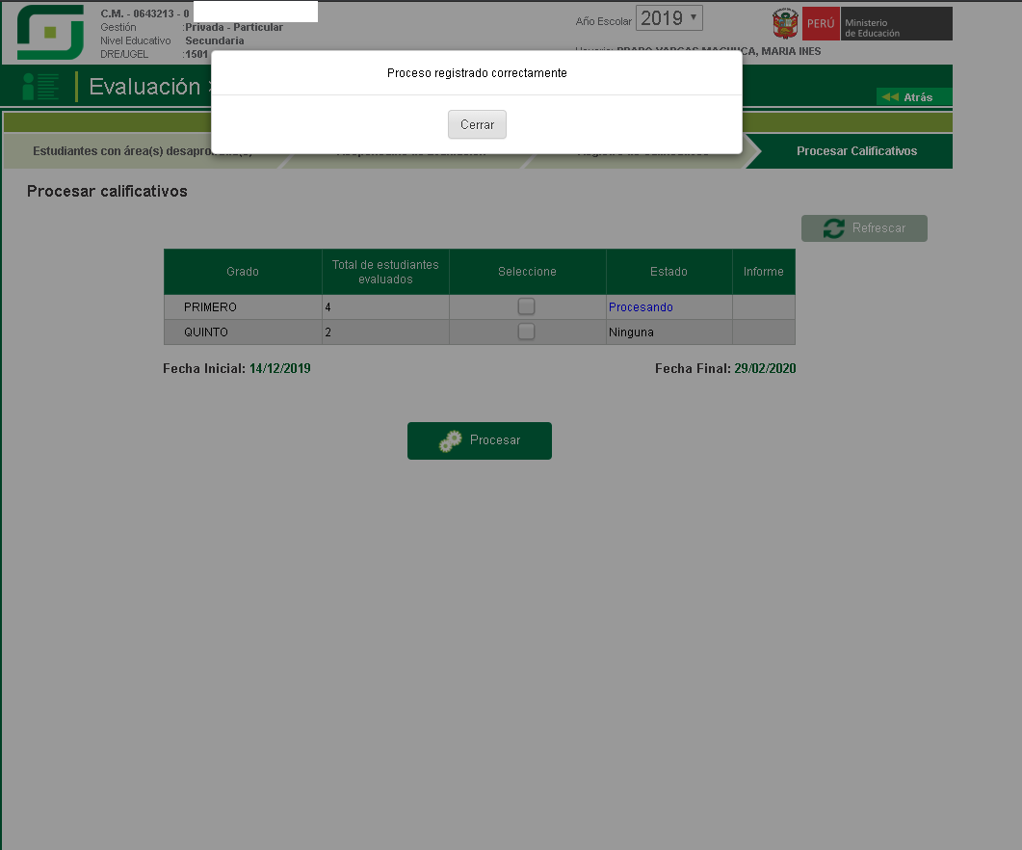
Se registra el proceso

Slide 23
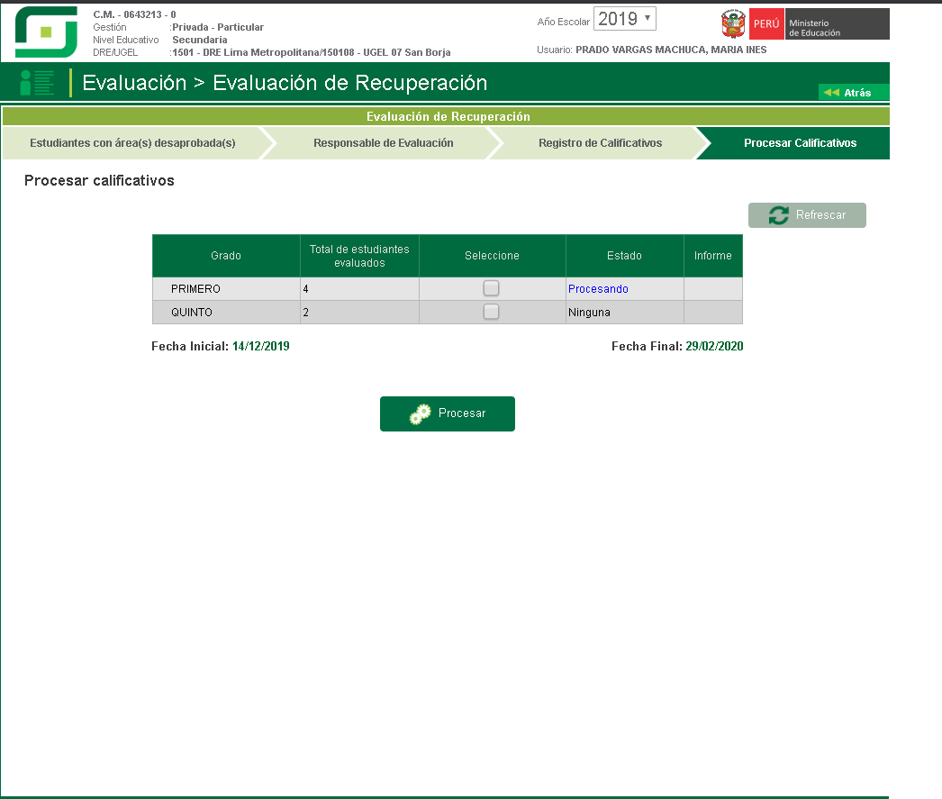
Se verifica que el proceso se haya iniciado y se presiona en REFRESCAR a fin de culminar este ultimo paso

Slide 24
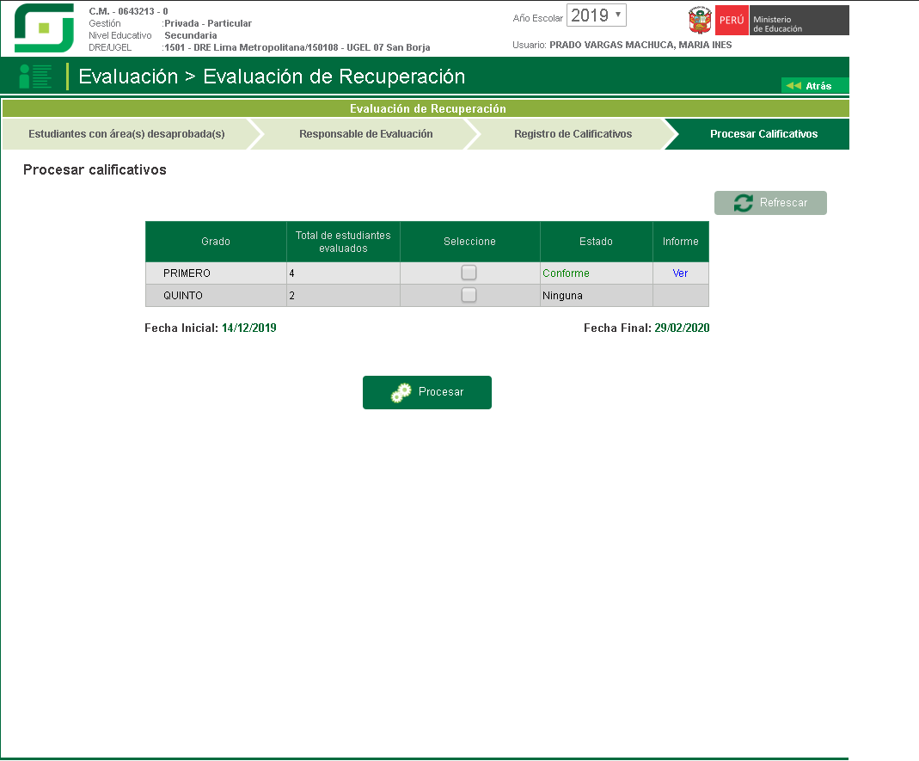
Finalmente el proceso culmina con el estado CONFORME, a partir de allí se puede generar el acta de recuperación

Slide 25
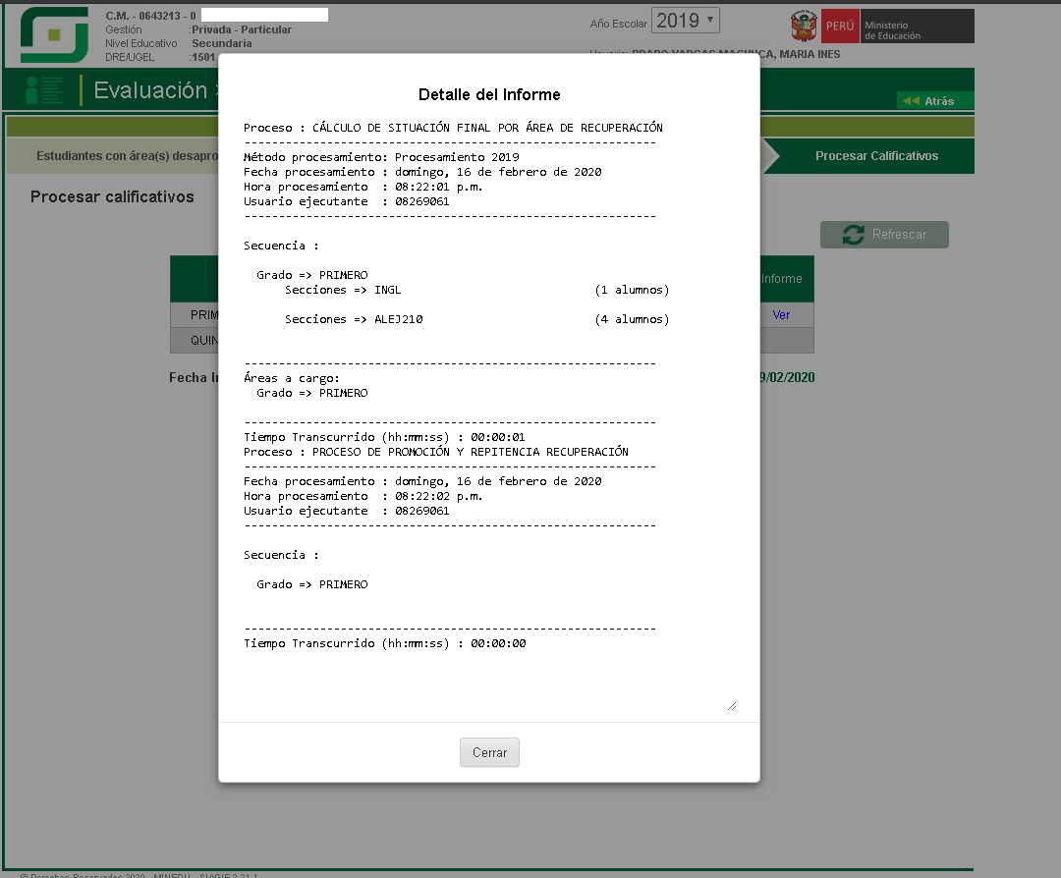
Si desea ver el reporte de lo realizado presionar en VER
Luego de este paso se pueden generar las Actas de Recuperación

Slide 26
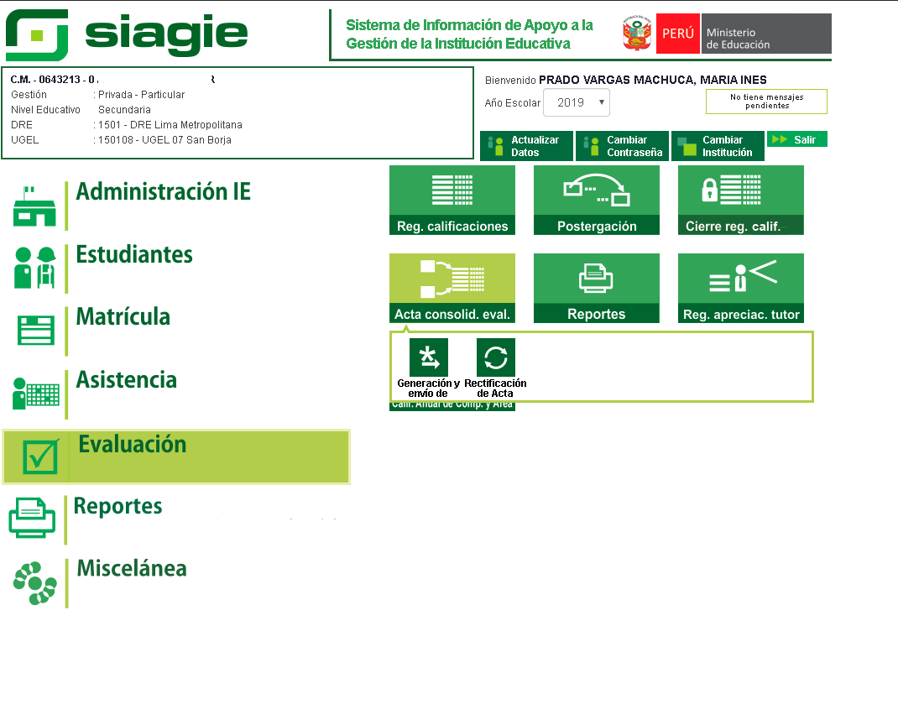
Para generar las actas de recuperación seguimos la ruta:
Evaluación/Acta consolid. Eval. / Generación y envío de actas

Slide 27
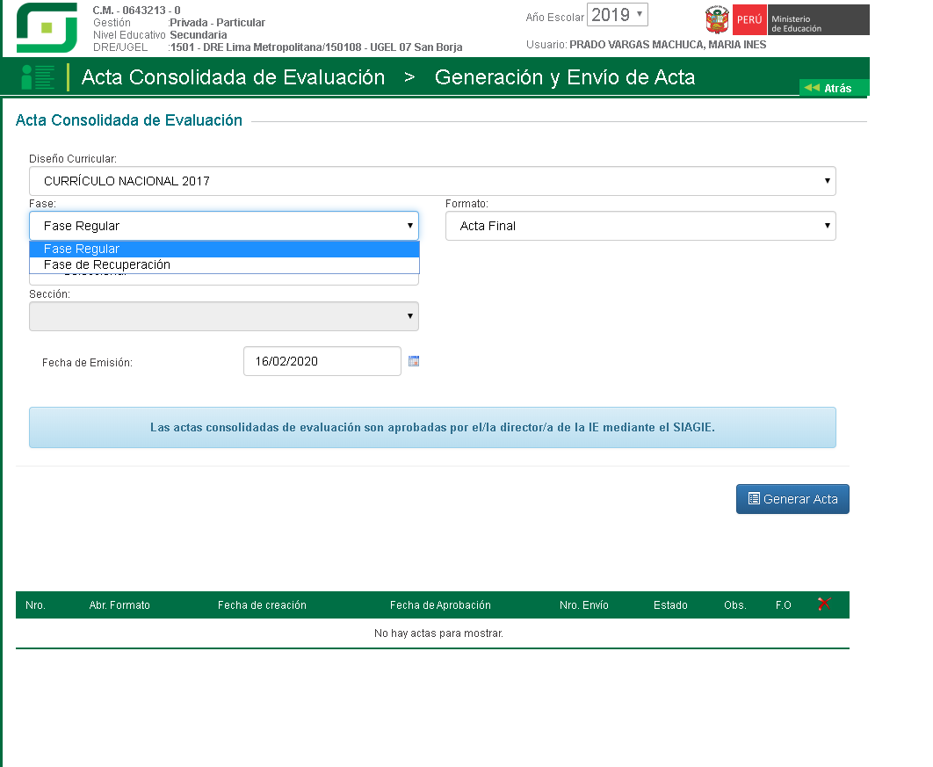
1
2
Registramos la fecha de emisión
3
En esta ventana seleccionamos Fase de Recuperación
Y generamos el acta de recuperación

Slide 28
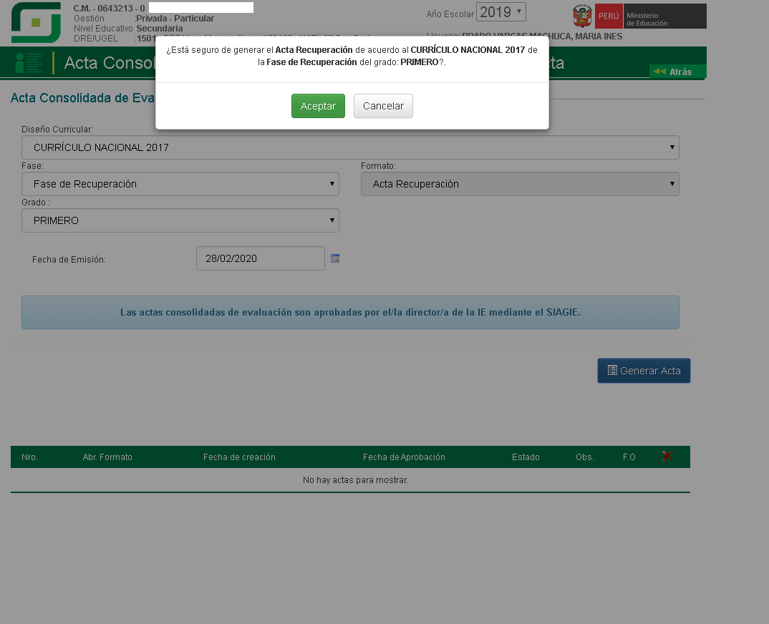
Presionamos en Aceptar para generar acta de recuperación

Slide 29
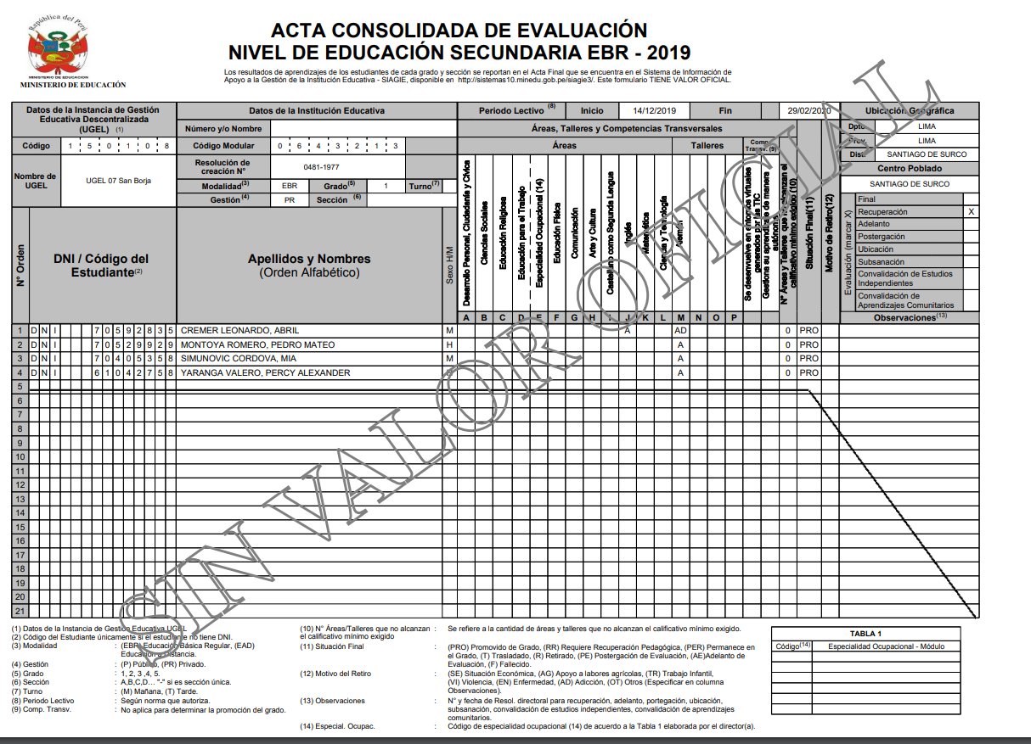

Slide 30
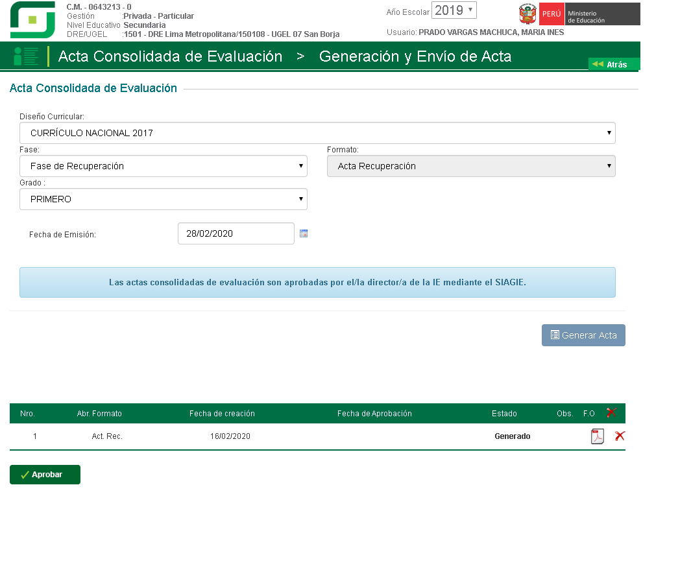
Aparece el acta en estado GENERADO, si hubiese algún error se elimina y se procede a subsanar.
Si el acta esta correcta se presiona en APROBAR para culminar el proceso

Slide 31
Muchas gracias por su atención
Equipo SIAGIE UGEL 07

